Slide 1
웹 기획이란 무엇인가
2
웹 기획 : 성공적인 웹사이트의 첫 번째 조건

Slide 2
학습목표
기획의 정의와 과정을 이해한다.
웹 기획의 정의와 필요성에 대해 알아본다.
웹 기획자의 요건과 업무 범위를 알아본다.
아이디어 생성을 잘 할 수 있는 방법을 알아본다.
브레인스토밍 방법을 이해한다.

Slide 3
목 차
기획의 의미
웹 기획의 의미와 필요성
웹 기획자가 갖추어야 할 능력

Slide 4
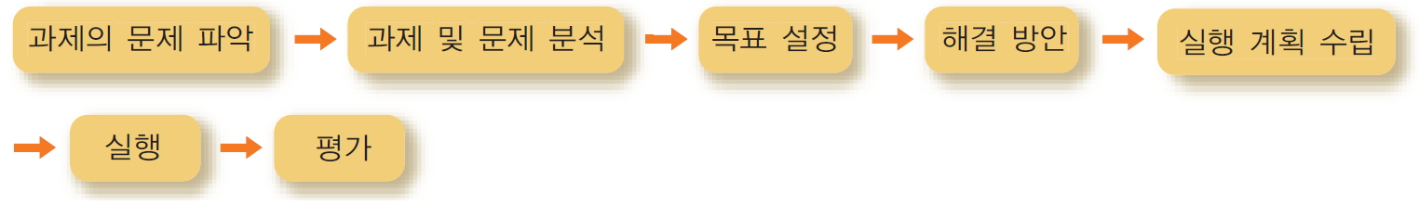
01 기획의 의미
기획의 의미 정의
사전적 정의
기획(企劃, planning) : 일을 꾀하여 계획함
기획의 의미 확장
특정 과제 및 문제를 정확히 파악
과제의 완수 또는 문제를 해결하기 위해 일정한 대상물들에 대하여 일정 기간 동안 벌어질 수 있는 주요 사항을 미리 예측
일정한 의도에 따라 목표한 결과를 얻을 수 있도록 가장 적합한 행동을 설계
그에 따른 실행과 실행 후 평가까지의 총체적 과정
[그림 2-1] 기획의 단계

Slide 5
01 기획의 의미
실습 과제
웹 사이트뿐만 아니라 기획이 필요한 분야에는 어떠한 것들이 있는지 조사해보고, 작업을 수행하기 위한 프로세스를 알아보자

Slide 6
02 웹 기획의 의미와 필요성
웹 기획의 의미
기획
어떤 일을 하는 데 있어서 미리 해야 하는 일이다
기획과 계획은 다르다
기획 : 지금까지와는 다른 무언가가 필요함
계획 : 미리 준비해야 함
웹 기획
웹에서 일어나는 일들을 기획하는 것
거시적 웹 기획 : 웹 비즈니스의 새로운 영역을 개척, 방향성을 정립
미시적 웹 기획 : 사이트 구조를 설계하는 등의 구체적 업무
웹 기획자
비즈니스와 관련된 모든 것을 포괄하여 웹 사이트를 기획
웹 기획 업무에서는 요구와 니즈(needs)를 혼용하여 사용
웹 + 기획 = 비즈니스를 하는 데 있어서 웹을 도구로 사용하여 기획

Slide 7
02 웹 기획의 의미와 필요성
웹 기획의 필요성
웹 기획 : 인터넷 사이트 구조 및 콘텐츠의 기획
단순 홍보용 인터넷 사이트
사이트 디자인과 자료 배치 정도만 기획
기업에서 원하는 형태로, 보기 좋고 사용하기 편하거나 홍보에 적합한 디자인을 기획
수익을 위한 기업의 웹 사이트
웹 기획 자체가 모델의 기획과 같으므로 해당 회사의 마케팅 전략에 맞춰 함께 기획
디자인 외에 자료나 상품에 대한 접근성, 사용자 편의성, 친회성, 수익률 등을 골고루 고려
각 부분을 고려하여 최적의 균형을 맞추는 것이 웹 기획의 핵심
논리적인 전개가 중요함
주변 여건과 앞으로의 웹 발전 방향, 네티즌의 성향을 토대로 한 전개

Slide 8
03 웹 기획자가 갖추어야 할 능력
웹 기획자가 갖추어야 할 기본적인 요건 8가지
웹 사이트 목적 및 전략 수집 능력
웹 기획 전반에 있어서 지침과도 같은 역할을 수행
문제점 파악과 개선안 제시 능력
문제점 발견 시 어떻게 개선해야 할지를 파악, 웹 디자이너와 웹 프로그래머에게 전달하여 개선
스토리보드에 내용을 남기며 기획자의 의도를 설계도에 담고 정확히 전달
잘 만들어진 사이트를 더 잘 되게 만드는 운영 기획 능력
콘텐츠의 품질(quality)이 지속적으로 일관성 있게 유지될 수 있는 업무 구조를 만들어야 함
웹 사이트 방문 고객 관리

Slide 9
03 웹 기획자가 갖추어야 할 능력
웹 기획자가 갖추어야 할 기본적인 요건 8가지
프로젝트 관리 능력
웹 프로젝트의 규모가 크지 않을 때는 기획자가 프로젝트 관리(Project Management)를 겸임함
기업 내부에서 웹 시스템을 담당하여 운영하고 기획하는 담당자의 경우 웹 기획자의 업무에 프로젝트 관리의 업무가 포함됨
프로젝트 관리 영역
통합 관리, 범위 관리, 일정 관리, 품질 관리, 인력 관리, 의사소통 관리, 위험 관리 등의 영역이 존재
모든 사항을 제대로 컨트롤하여야 프로제트를 성공적으로 마무리될 수 있음
PM을 겸임하지 않는 기획자의 경우
웹 기획자로서 경력을 쌓으면 프로젝트 매니저의 역할을 수행해야 함
관련 국제 자격증 : PMP(Project Management Professional)

Slide 10
03 웹 기획자가 갖추어야 할 능력
웹 기획자가 갖추어야 할 기본적인 요건 8가지
탁월한 커뮤니케이션 능력
고객과의 커뮤니케이션, 상사와의 커뮤니케이션, 개발자와의 커뮤니케이션, 디자이너와의 커뮤니케이션, 타 팀과의 커뮤니케이션을 위해 그들의 언어를 이해하고 같은 언어로 대화할 수 있는 능력 필요
벤치마킹 능력
타 사이트 또는 기업과의 비교를 통해 개선점을 찾아내며, 좋은 요소들을 접목시켜 새로운 구성을 만들어 냄
아래와 같은 방안 모색
항목을 평가할 기준을 가지고 진행
객관적인 자료 취합
어떻게 해야 한다는 구체적인 방안 제시
사이트 목적을 염두에 두고 진행
철저하게 외부적인 관점으로 진행

Slide 11
03 웹 기획자가 갖추어야 할 능력
웹 기획자가 갖추어야 할 기본적인 요건 8가지
트렌드를 읽는 눈
웹 사이트가 존재하는 한 과거와 현재, 그리고 앞으로 나아가야 할 방향까지 포함하는 전체적이고 일관된 통합 작업
인터넷이라는 미디어의 특성과 대상 고객을 이해하는 과정에서 여러 사용자의 공통된 이슈를 담아내고 트랜드를 반영해야 함
디지털 마인드
현재 이슈와 디지털 트랜드에 익숙해야 하며, 미래를 꿰뚫어 볼 수 있는 통찰력을 가져야 함
강의나 세미나 또는 다양한 사이트를 통해 다양한 분야에 관심을 가지고 상식을 키우며 공부해야 함

Slide 12
03 웹 기획자가 갖추어야 할 능력
아이디어 생성을 잘하는 법
브레인스토밍 (brainstorming)
일정한 테마에 관하여 회의 형식으로 진행하면서 회의 구성원들이 자유롭게 발언하고 아이디어를 제시하여 발상을 찾아내는 방법
중요한 점은 ‘비판’해서는 안된다는 것이 중요한 일종의 자유연상법(free association)
원리
한 사람보다 다수가 제기하는 아이디어가 많다
아이디어 수가 많을수록 질적으로 우수한 아이디어가 나올 가능성이 높다
일반적으로 아이디어는 비판이 가해지지 않으면 많아진다

Slide 13
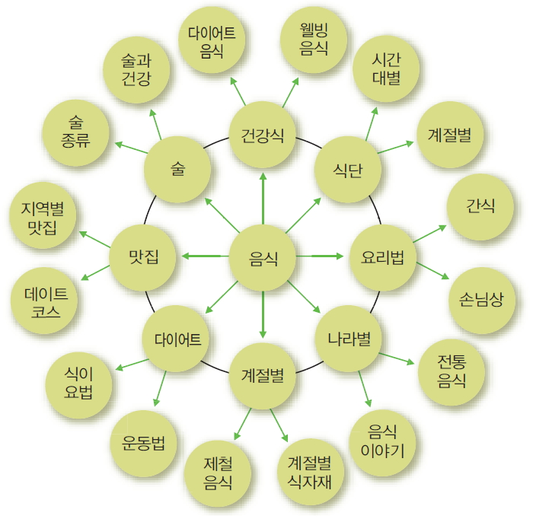
03 웹 기획자가 갖추어야 할 능력
아이디어 생성을 잘하는 법
브레인스토밍 (brainstorming)
[그림 2-2] 브레인스토밍의 자유연상법을 통한 아이템 확장 사례 ①

Slide 14
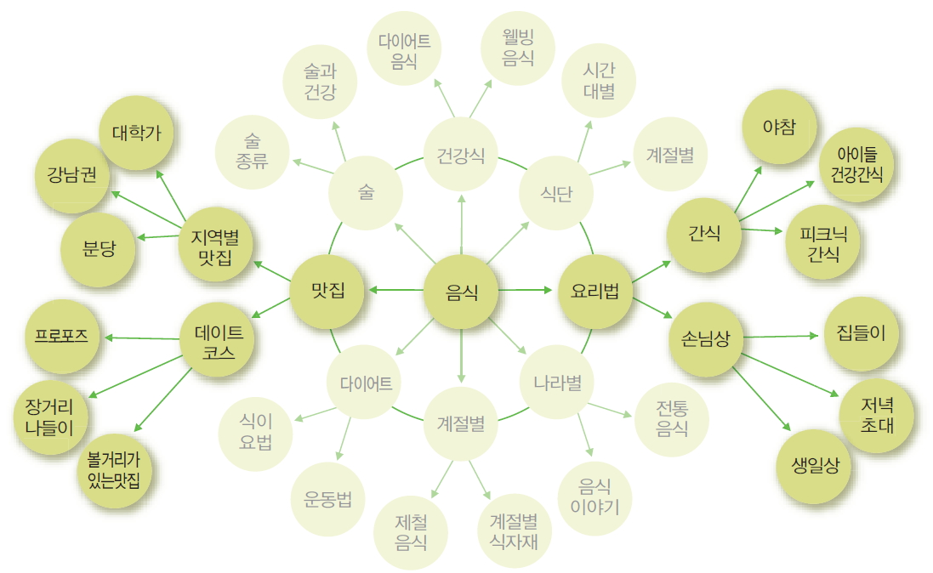
03 웹 기획자가 갖추어야 할 능력
아이디어 생성을 잘하는 법
브레인스토밍 (brainstorming)
[그림 2-3] 브레인스토밍의 자유연상법을 통한 아이템 확장 사례 ②

Slide 15
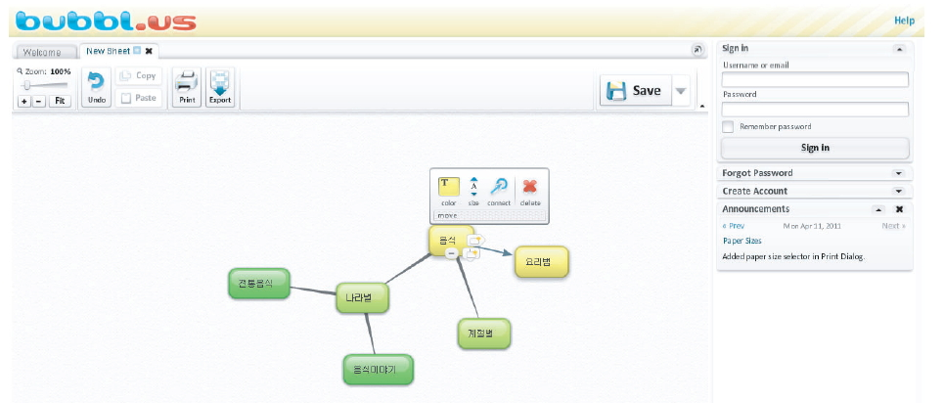
03 웹 기획자가 갖추어야 할 능력
아이디어 생성을 잘하는 법
브레인스토밍 (brainstorming)
[그림 2-4] 브레인스토밍의 자유연상법을 구현해주는 웹 사이트 툴

Slide 16
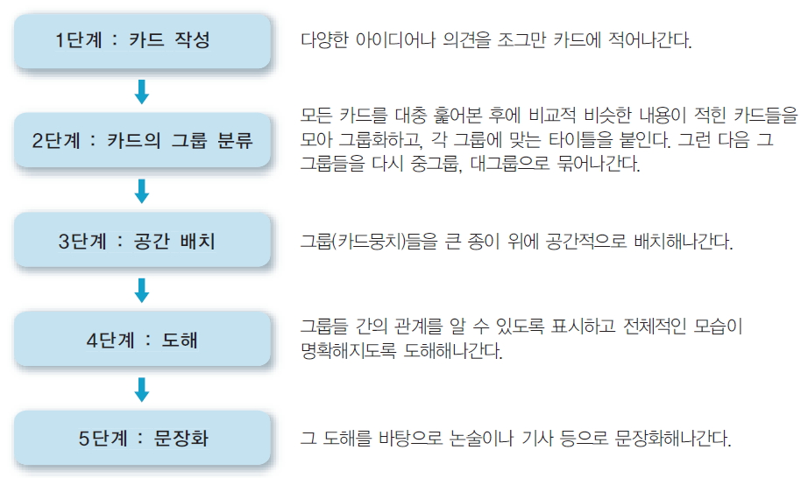
03 웹 기획자가 갖추어야 할 능력
아이디어 생성을 잘하는 법
브레인스토밍 결과를 가지고 정리하는 KJ법
문화인류학자인 기와키타 지로(Kawakita Jiro)가 고안해낸 방법으로 일종의 귀납적 사고법
무엇이 문제인지 정확하게 알 수 없을 때 현상이나 문제점을 정리하여 종합해나가는 것
진행 방법 5 단계
[그림 2-5] KJ법의 진행 5단계

Slide 17
03 웹 기획자가 갖추어야 할 능력
실습 과제
도서에서 소개한 웹 기획자가 갖추어야 할 능력 외에 어떤 것이 있는지 생각해보고 토론해보자
브레인스토밍과 KJ법을 통해 아이디어를 정리해보자
아직까지 시도되지 않은 새로운 웹 서비스 콘텐츠를 위한 브레인스토밍을 해보자
브레인스토밍을 통해 제시된 아이디어를 KJ법을 통해 진행시켜 보자
그룹핑된 아이디어를 문장으로 정리해보자
각 팀 별로 정리된 아이디어를 발표하고 실현 가능성이 있는 아이템에는 무엇이 있으며, 문제점은 무엇인지 토론해보자

Slide 18
Thank You
웹 기획 : 성공적인 웹사이트의 첫 번째 조건

